Slide 1
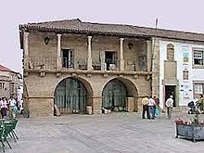
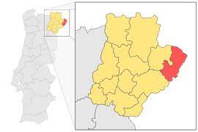
MIRANDA DO DOURO

Slide 2
Links onde pode saber mais sobre o tema
Visita à cidade - legendada
https://www.youtube.com/watch?v=1aaDGgdXW34
Pauliteiros de Miranda:
https://www.youtube.com/watch?v=PP4rDVHwhX8
Miranda – Picote: (dp.20mn)
https://www.rtp.pt/play/p7378/e498511/visita-guiada
Mirandês: https://www.youtube.com/watch?v=asfyutVLGEg (5mn)
https://www.youtube.com/watch?v=atnwq4P3IpY (9mn)
https://ensina.rtp.pt/artigo/a-primeira-aula-de-mirandes/
https://www.museuterrademiranda.gov.pt/uma-visita-guiada-ao-museu-da-terra-de-miranda/
https://www.museuterrademiranda.gov.pt/processo-de-confecao-da-capa-de-honras-no-inpci/
Barrancos: https://www.youtube.com/watch?v=L9QMuXUqiZw
Raia: https://www.youtube.com/watch?v=L9QMuXUqiZw
____________________________________________________
Documentário GeoPortugal 1 https://www.youtube.com/watch?v=77xnxW-goXk

Slide 3
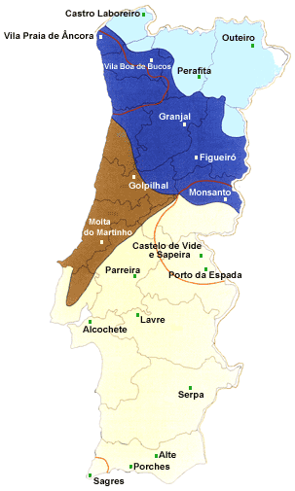
Mapa VI: Localização das Amostras - Gravações do Grupo de Variação
do Centro de Linguística da Universidade de Lisboa
Dialectos portugueses setentrionais
Dialectos transmontanos e alto-minhotos
Dialectos baixo-minhotos-durienses-beirões
Dialectos portugueses centro-meridionais
Dialectos do centro litoral
Dialectos do centro interior e do sul
Dialectos portugueses insulares
Dialectos do centro litoral
Dialectos do centro litoral
Limite de região subdialectal com características peculiares bem diferenciadas

Slide 4
Vários dialetos em Portugal (continental e ilhas), sendo o conjunto dos mais importantes
1. Grupo dos dialetos setentrionais:
– dialetos transmontanos e alto-minhotos;
– dialetos baixo-minhotos, durienses e beirões.
2. Grupo dos dialetos centro-meridionais:
– dialetos do Centro-Litoral (estremenho-beirões);
– dialetos do Centro-Interior (ribatejano-baixo-beirão-alentejano-algarvios).
3. Dialetos insulares:
– Açores: Micaelense, dialeto São Miguel;
– Madeira: madeirense.
4. Dialetos asturo-leoneses em território português:
– Concelho de Bragança: Rionorês, Guadramilês;
Concelho de Miranda do Douro: Mirandês – reconhecida como língua oficial de Portugal em 1999.
https://ensina.rtp.pt/artigo/a-primeira-aula-de-mirandes/

